Slide 1
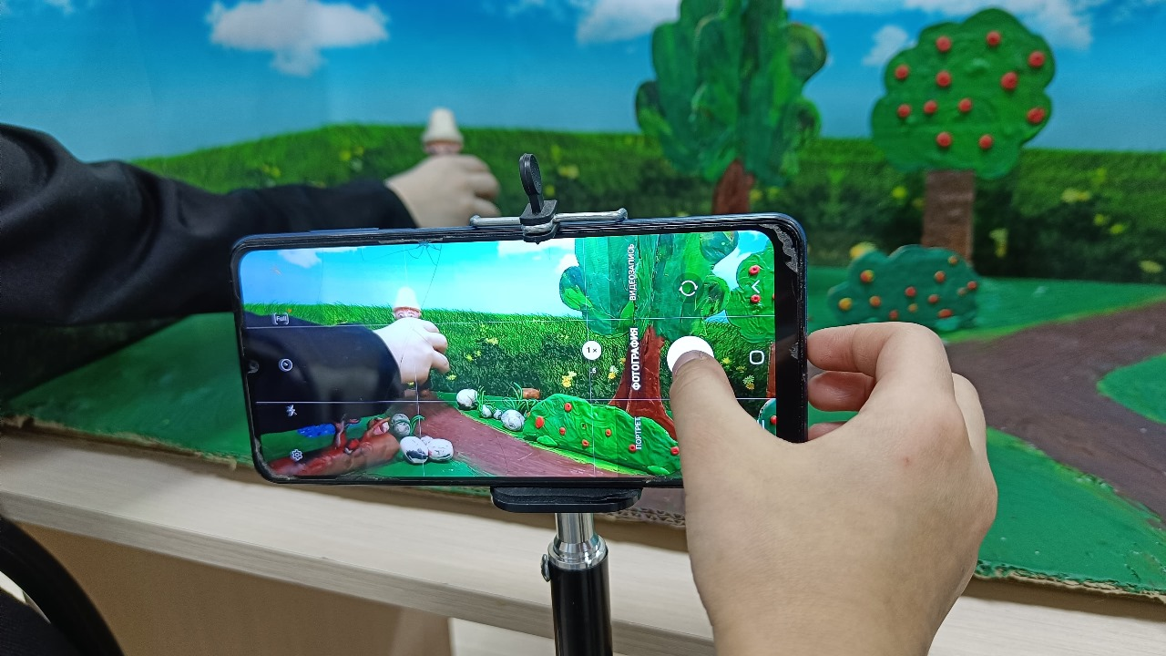

Проект
«Детская мультипликационная студия «Мультистан»
Государственное казенное учреждение
Социальный приют для детей и подростков «Ялкын»
в Бугульминском муниципальном районе

Slide 2
Цель: создание условий для всестороннего развития личности ребенка через вовлечение его в процесс создания анимационного фильма;
Задачи:
обучение основам мультипликации;
развитие художественно-творческих способностей;
формирование навыков работы с техническим оборудованием и программным обеспечением;
развитие коммуникативных навыков и умений работать в команде;
воспитание чувства ответственности за результат общего труда;
расширение кругозора и словарного запаса;
создание условий для самовыражения и эмоциональной разгрузки.

Slide 3
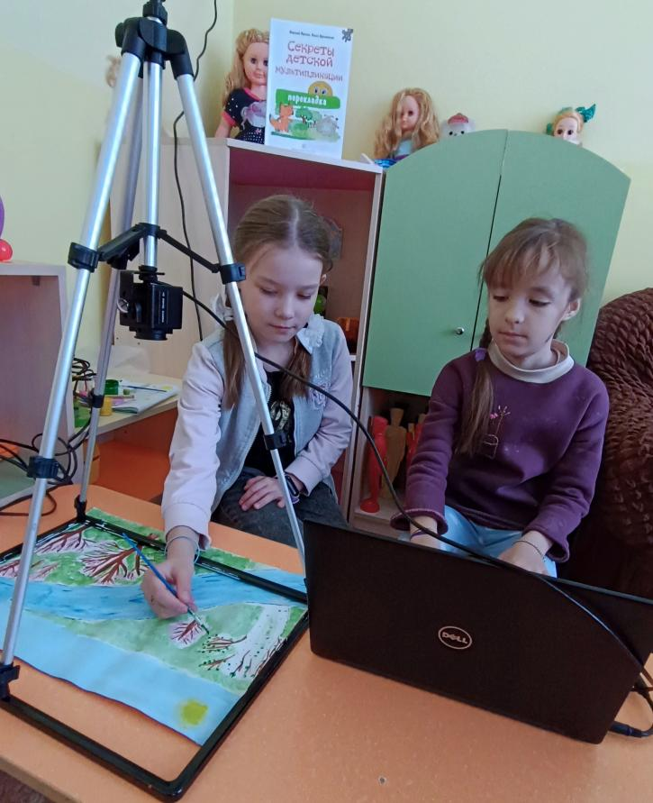
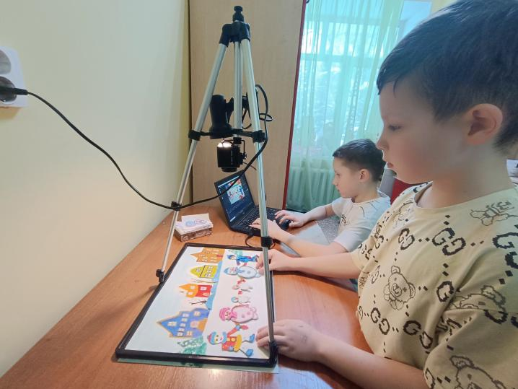
Практика «Детская мультипликационная студия «Мультистан» - это процесс создания анимационных фильмов сочетает в себе художественное творчество, основы сценарного мастерства и работу с цифровыми технологиями.
Работа над мультфильмом объединяет детей общей целью и требует распределения ролей, взаимопомощи, терпимости. В результате снижается уровень конфликтности, формируется уважительное отношения к чужому труду и развивается чувство эмпатии.

Slide 4
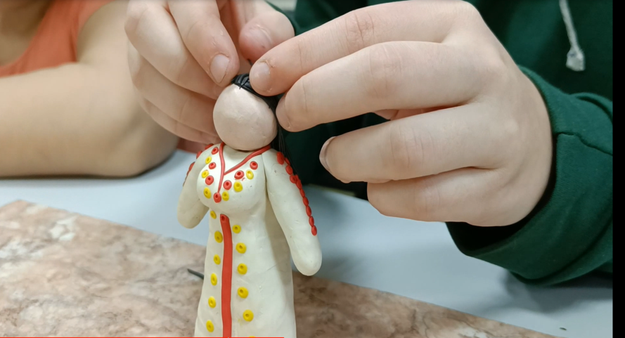
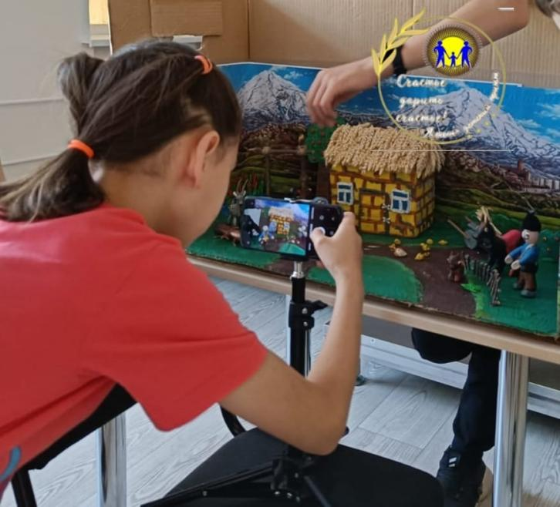
Этапы внедрения практики:
1. Организационный этап (прохождение курсов "Основы анимационной деятельности с детьми" (Мульт-школа.ру); участие в обучающих мастер-классах)
2. Материально-технический этап
Обеспечение студии необходимым оборудованием и материалами.
3. Практическое начало работы студии ( формирование детских групп; проведение циклов занятий согласно утверждённой программе; организация показов готовых мультфильмов для родителей, педагогов, других детей; участие в конкурсах и фестивалях детского анимационного творчества; поддержание мотивации детей через смену техник анимации и тематики проектов).

Slide 5
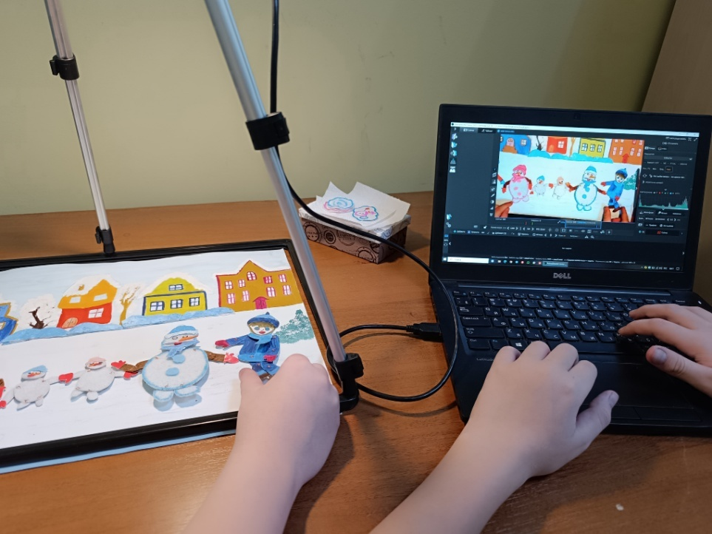

Социальная значимость детской мультстудии заключается не только в ее образовательном потенциале, но и в комплексном влиянии на личностное развитие ребенка, его коммуникативные навыки, цифровую грамотность, социализацию и эмоциональное благополучие, что делает ее эффективным инструментом дополнительного образования.

Slide 6

Организации-партнеры практики
Благотворительный фонд
«АК БАРС СОЗИДАНИЕ»
Много делай, мало говори,
Слово в Созидание претвори

